Slide 1
Опыт реабилитационной работы в условиях дневного стационара
Позднякова Л.А
Медицинский психолог
Филиала ГАУЗ «ООКНД»«ОНД»

Slide 2
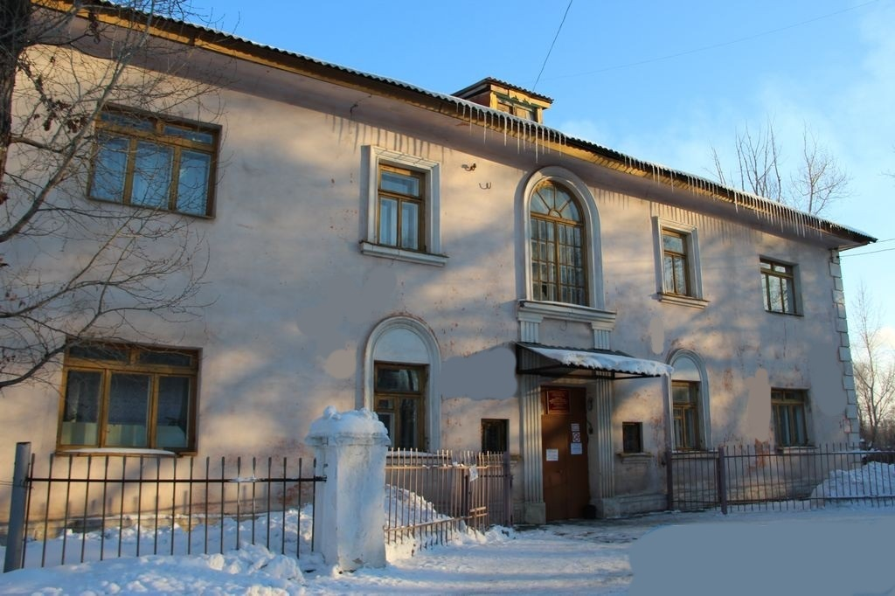
Отделение дневного стационара
медицинской реабилитации
для лиц с наркологическими расстройствами
было организовано в мае 2002 года.
Отделение рассчитано на 25 пациентов-мест

Slide 3
Каналы госпитализации
Стационарное отделение
ДПО
КДН и ЗП
Инспекция по делам несовершеннолетних (ПДН)
Суды
Уголовно-исполнительная инспекция
Самообращения

Slide 4
Цель медицинской реабилитации
Восстановление личной и социальной компетентности пациента, достижение удовлетворяющего социального статуса, путем приобретения новых навыков и привычек обходиться без психоактивных веществ

Slide 5
Задачи:
формирование и укрепление у больного мотивации на отказ от ПАВ
реализация лечебных мероприятий, нацеленных на купирование патологического влечения
нивелирование расстройств сопряженных с употреблением ПАВ
улучшение соматического статуса
коррекция структуры личности
повышение уровня социализации пациента

Slide 6
Алгоритм реабилитационного процесса
1. Интервенция в виде первичной консультации и мотивационного интервью
2. Диагностика клинического, психологического, социального состояния пациента
4. Разработка реабилитационной программы
3. Фармакотерапия под наблюдением врача психиатра-нарколога

Slide 7
Основой реализации задач является групповая и индивидуальная психологическая коррекция
2018 год
Индивидуальная психологическая коррекция | 1147
Групповая психологическая коррекция | 363 группы 1676 человек

Slide 8
Социальное сопровождение пациента
2018
Количество контактов | 576
Индивидуальные консультации | 232
Восстановление паспорта | 1
Восстановление/замена мед.полиса | 1
Составление резюме для трудоустройства | 48
Трудоустройство | 9
Сотрудничество с биржей труда | 38
Работа с созависимыми | 18
Центр социальной адаптации | 1

Slide 9
Работа с созависимыми Еженедельно вторник 16.00 проводится группа созависимых За 2018г. проведено: 1. Группа созависимых - 47гр. (208чел.) 2. Семейная индивидуальная психологическая коррекция -76чел.

Slide 10
Работа с подростками в реабилитационном отделении

Slide 11
Мероприятия с подростками, проводятся в трех основных направлениях:
Работа с самим подростком
Работа с его семьей
Школьная реадаптация

Slide 12
Структура реабилитационной программы
Медицинский
компонент
Психотерапевтический
(психокоррекционный)
компонент
Социотерапевтический
компонент

Slide 13
Уровень реабилитационного потенциала
дневной стационар
(открытая
реабилитационная среда)
круглосуточный стационар
(закрытая
реабилитационная среда)
Высокий
Средний
Низкий

Slide 14
Особенности дневного стационара.
Открытая реабилитационная среда
Длительный процесс адаптации
Более раннее взаимодействие с семьей
Интенсивное мотивационное воздействие на завершение полноценного курса реабилитации (предотвращение «соблазна» быстрой социализации)

Slide 16
Благодарю за внимание!

